Slide 1
S-SYNC: Shuttle and Swap Co-Optimization in Quantum Charge-Coupled Devices
作者
Chenghong Zhu, Xian Wu, Jinbo Wang, Xin Wang
机构
The Hong Kong Univesity of Science and Technology
发表
ISCA'25
背景
  离子阱设备未来可期。QCCD技术未来可期
  在QCCD设备上，离子的移动问题类似于超导设备上的SWAP插入问题，两者都会给算法的执行引入额外的开销

Slide 2
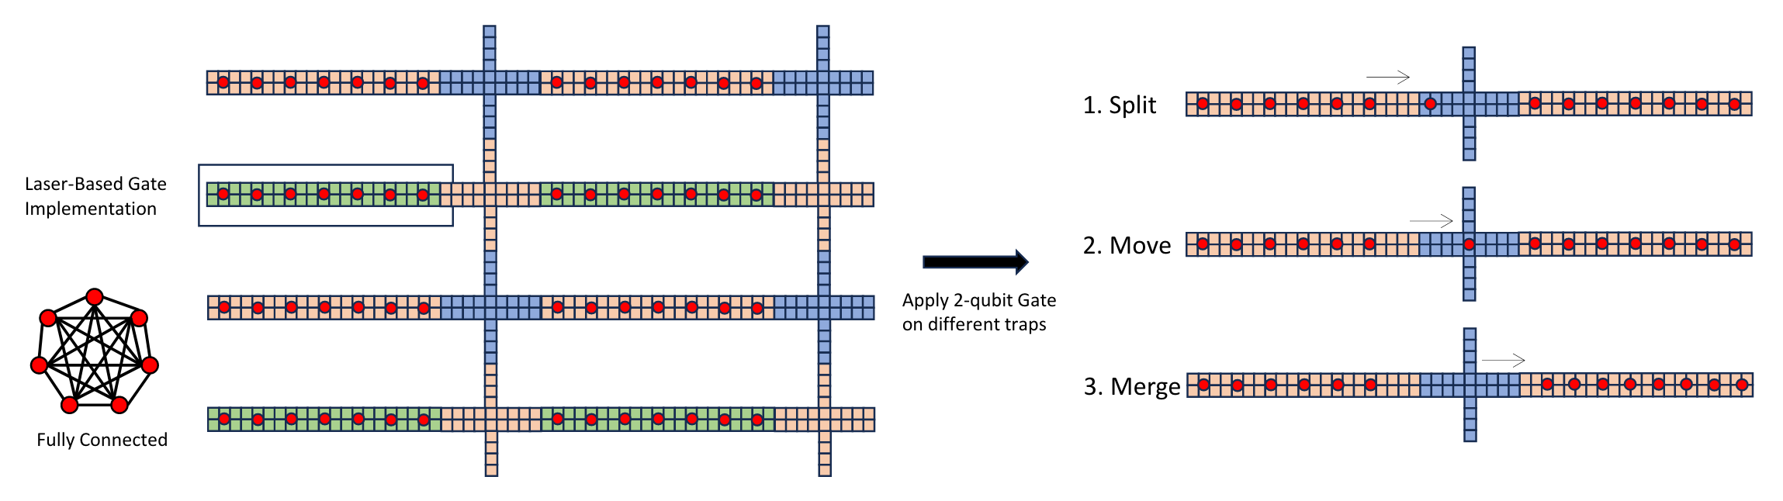
设备模型
2 Background
2.1 Quantum Computation
2.2 Trapped-Ion
2.3 Quantum Charge-Coupled Device
2.4 Motivation
设备模型
  图中展示的是一个包含数个阱的QCCD设备，每一个在初始时都包含了7个量子比特
  每个阱中的所有量子比特是全连通的
  为了实现在两个不同阱的量子比特上的量子门，离子需要从一个阱分离，移动，再合并到另一个阱上
    “分离”指离子与离子晶体在空间上的解耦
    “合并”是与分离相反的过程，将离子嵌入到离子晶体

Slide 3
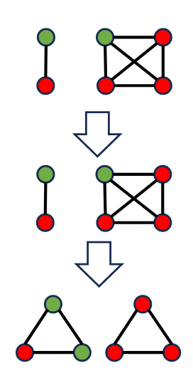
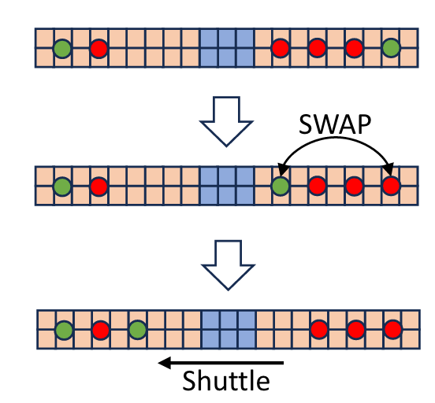
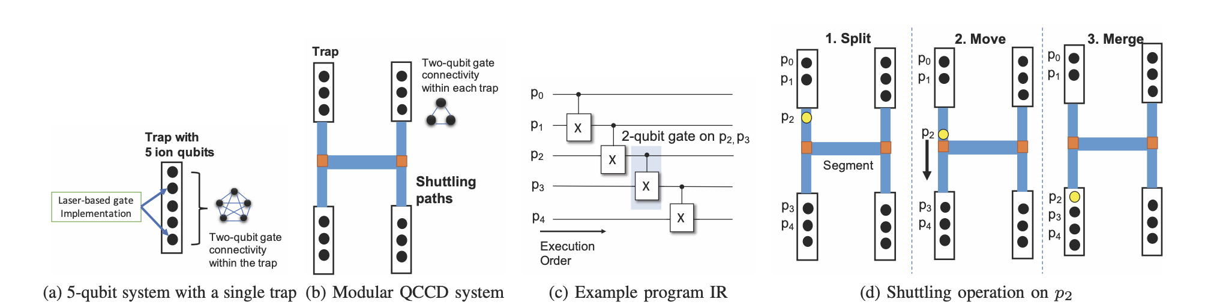
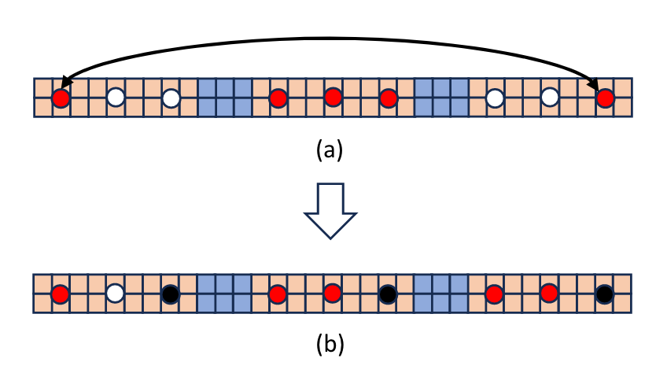
动机
2 Background
2.1 Quantum Computation
2.2 Trapped-Ion
2.3 Quantum Charge-Coupled Device
2.4 Motivation
这篇文章的动机基于三个观察
  观察点1：离子的移动会影响拓扑结构
    只有处在相同的阱中的离子是全连通的
  观察点2：移动操作通常伴随着SWAP门
  观察点3：空间利用率的低效
    在每个阱中需要两个固定的空闲空间去避免死锁，
    但是这降低了空间利用率
为了执行两个绿色比特之间的两比特门，需要跨阱移动离子，这导致离子之间连通性的拓扑图发生改变
对应于上图所示的拓扑架构。SWAP门并不会改变拓扑图，但是移动操作会
在图(a)中，为了执行箭头指向的两个量子比特上的双量子门，需要通过中间的满的离子阱。而这是不可行的。所以之前的工作中提出了图(b)中的方案。
Murali P, Debroy D M, Brown K R, et al. Architecting noisy intermediate-scale trapped ion quantum computers[C]//2020 ACM/IEEE 47th Annual International Symposium on Computer Architecture (ISCA). IEEE, 2020: 529-542.
值得注意的是，观察点3引用的文章是2020年的，而在2021的Nature文章的QCCD架构更多人采用。这篇文章可能存在物理模型落后的问题。还需要确定文章所采用的依据。

Slide 4
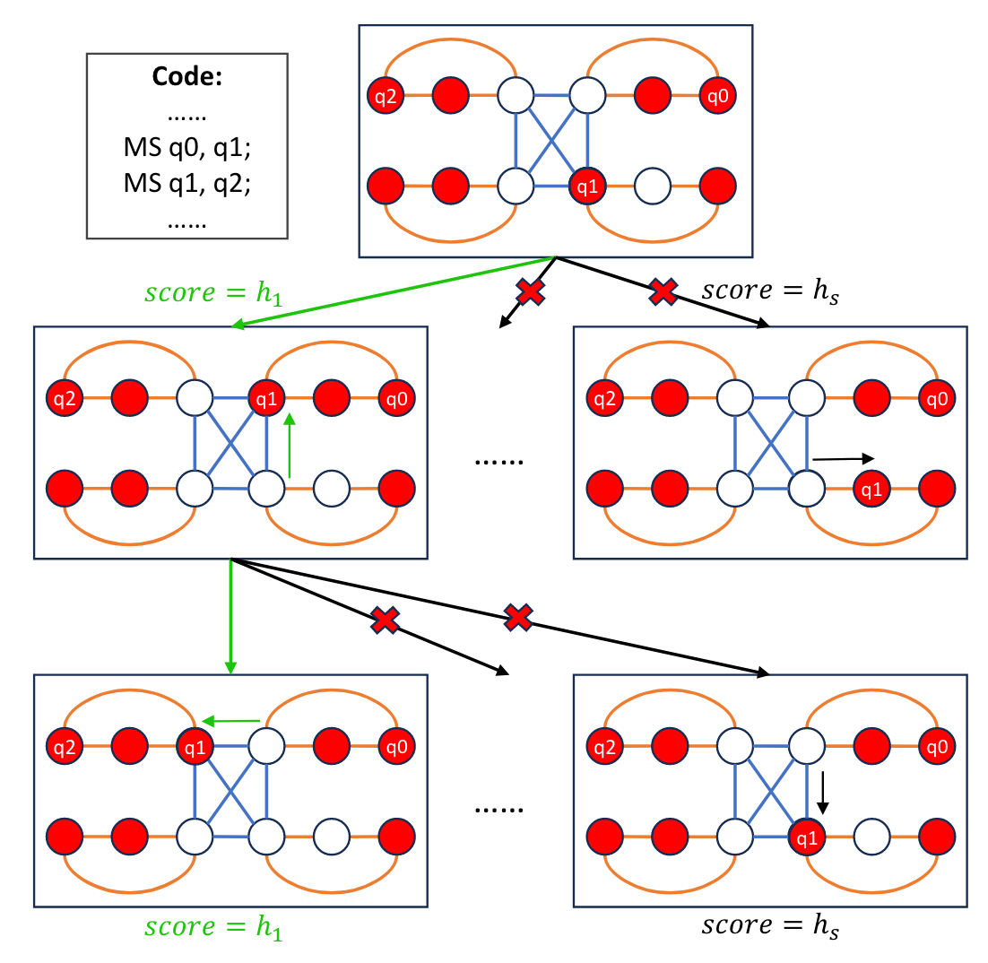
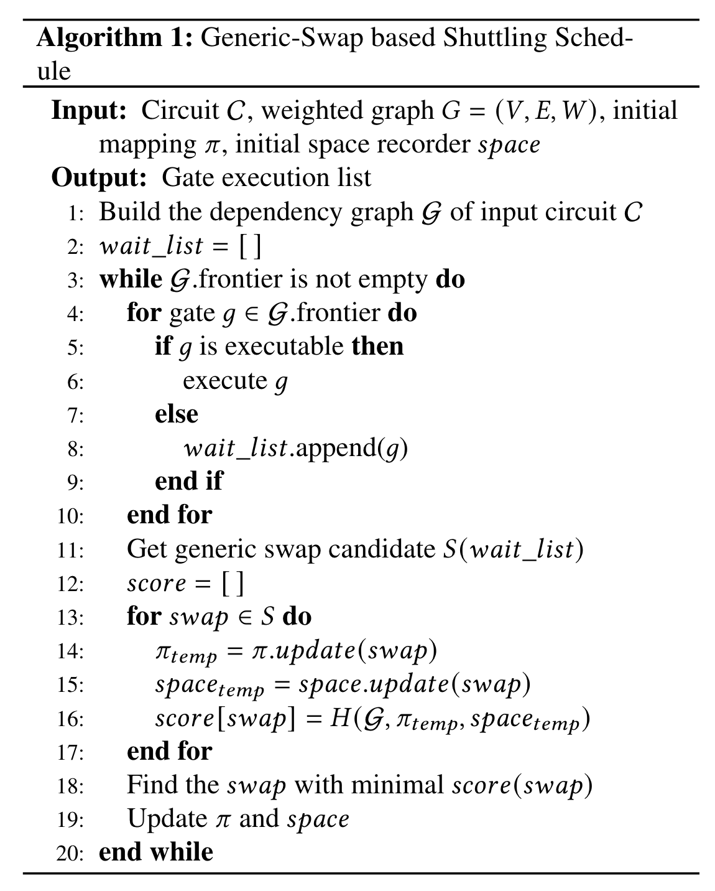
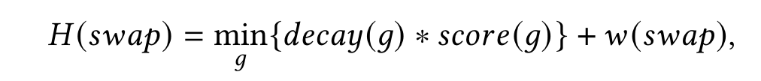
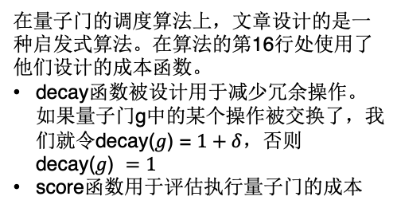
调度样例
3 S-SYNC Compiler Pipeline
3.1 Preprocessing
3.2 Generic-Swap Based Shuttling Schedule
3.3 Heuristic Cost Functions
3.4 Initial Mapping
在量子门的调度算法上，文章设计的是一种启发式算法。在算法的第16行处使用了他们设计的成本函数。
decay函数被设计用于减少冗余操作。如果量子门g中的某个操作被交换了，我们就令$\text{decay}\text{(}g\text{)} \text{=} 1+δ$，否则$\text{decay}\text{(}g\text{)} =1$
score函数用于评估执行量子门的成本

Slide 5
End

Slide 6
Q & A

